Slide 1
التصفح والبحث بحسب المجموعة
بوابة المحتوى الموحد للبحوث من أجل الحياة
مجموعات البحوث من أجل الحياة "Research4Life" هي شراكة بين القطاعين العام والخاص لخمس مجموعات

Slide 2
الخطوط الرئيسية
مقدمة.
الوصول إلى بوابة المحتوى الموحد.
تصفح بوابة المحتوى الموحد.
التصفح حسب المجموعات.
البحث في قاعدة البيانات.
البحث في المجلات.
تصفح قواعد البيانات والمصادر المرجعية والمجموعات البحثية المجانية.
البحث عبر البحوث من أجل الحياة باستخدام محرك البحث Summon
العرض المتاح لكل دولة وقوائم عناوين المجلات والكتب والمصادر المتاحة.
البحث عن / تنزيل مقال وتصدير اقتباس من مجلة / استشهاد مرجعي لمجلة علمية.
اكتشاف الأخطاء وإصلاحها والدعم الفني.
This work is licensed under Creative Commons Attribution-ShareAlike 4.0 International (CC BY-SA 4.0)

Slide 3
أهداف التعلم
فهم كيفية الوصول إلى المصادر من بوابة المحتوى الموحد وبواباتAGORA و ARDI
فهم تغطية البرامج الخمس لبوابة البحوث من أجل الحياة.
تصفح محتوى البحوث من أجل الحياة بكفاءة ومهارة.
البحث في محتوى البحوث من أجل الحياة بشكل فعال.
استخدام الأدوات الإضافية لقائمة هامبرجرHamburger menu.
فهم مجموعات المحتوى للبلد.
المشكلات المعروفة وإصلاحها واطلب المساعدة من مكتب المساعدة الخاص بالبحوث من أجل الحياة. Research4Life help desk

Slide 4
مجموعات البحوث من أجل الحياة (www.research4life.org)
منذ عام ٢٠٠٢ ، قدمت "البحوث من أجل الحياة" Research4Life للباحثين في أكثر من ١٠,٠٠٠ مؤسسة لأكثر من ١٢٥ دولة منخفضة ومتوسطة الدخل إمكانية الوصول المجاني أو منخفض التكلفة عبر الإنترنت إلى ما يصل إلى ١٥١,٠٠٠ مجلة وكتب إلكترونية ومصادر معلومات أخرى في مجالات الصحة والزراعة والبيئة والعلوم التطبيقية والعلوم الاجتماعية والمعلومات القانونية.
تقوم "البحوث من أجل الحياة" Research4Life بالشراكة مع المنظمات في مجالات الاتصالات العلمية والتكنولوجيا والتنمية الدولية: منظمة الصحة العالمية ، منظمة الأغذية والزراعة ، برنامج الأمم المتحدة للبيئة ، المنظمة العالمية للملكية الفكرية ، منظمة العمل الدولية ؛ جامعات كورنيل وييل WHO, FAO, UNEP, WIPO, ILO; Cornell and Yale. الرابطة الدولية للناشرين العلميين والتقنيين والطبيين وأكثر من ٢٠٠ ناشر دولي.

Slide 5
تابع مجموعات "البحوث من أجل الحياة" Research4Life .(www.research4life.org)
من خلال بوابة المحتوى الموحد ، هناك خمس مجموعات أو برامج يمكن للمستخدمين من خلالها الوصول إلى المحتوى: البحث من أجل الصحة (Hinari) ، والبحوث في الزراعة (AGORA) ، والبحوث في البيئة (OARE) ، والبحث من أجل التنمية والابتكار (ARDI) والبحث من أجل العدالة العالمية . (GOALI) يوجد بوابات محتوى منفصلة أيضًا لدى AGORA و ARDA.
يوفر "البحوث من أجل الحياة" Research4Life الوصول إلى ما يصل إلى ٤٠,٠٠٠ مجلة و ١٦٩,٠٠٠ كتاب و ١٥٥ مصدر معلومات آخر (سبتمبر ٢٠٢٢).
الهدف من مجموعات “البحوث من أجل الحياة Research4Life “هو "تقليل فجوة المعرفة بين البلدان ذات الدخل المرتفع والبلدان ذات الدخل المنخفض والمتوسط ​​من خلال توفير وصول ميسور التكلفة إلى المعلومات العلمية والمهنية والبحثية".

Slide 6
الوصول إلى بوابة المحتوى الموحد
يمكن الوصول إلى بوابة المحتوى الموحد والبوابات الأخرى من خلال الروابط المباشرة:
البوابة الموحدة- https://portal.research4life.org/
- AGORA https://agora.research4life.org/
https://ardi.research4life.org/- ARDI
علامة التبويب و تسجيل الدخول من صفحة البحوث من أجل الحياة Research4Life الأولي. https://www.research4life.org/
يمكن لأي عضو في مؤسسة مشتركة الدخول إلى البوابة باستخدام اسم المستخدم وكلمة المرور. تتوفر تفاصيل تسجيل الدخول عادةً من خلال مكتبة المؤسسة المشتركة.
الوصول متاح من خلال أجهزة الكمبيوتر المكتبية / المحمولة والهواتف المحمولة.

Slide 7
تسجيل الدخول إلى بوابة المحتوى الموحد
يمكنك تسجيل الدخول إلى البوابة من خلال موقع : https://www.research4life.org/
لتسجيل الدخول ، قم بالوصول إلى صفحة الويب الرئيسية ؛ انقر فوق تسجيل الدخول LOG IN من الشريط الأفقي
يمكنك الوصول إلى صفحة تسجيل الدخول أيضًا من خلال صفحات الويب الرئيسية للمجموعات الخمس.
في كلتا الحالتين ، سيُطلب من المستخدمين إدخال بيانات اعتماد تسجيل الدخول.

Slide 8
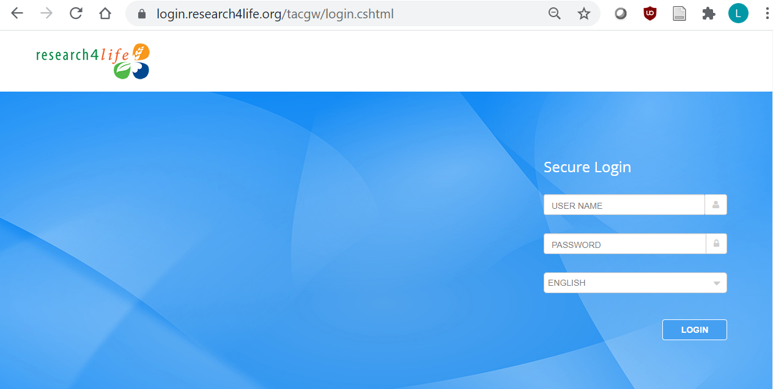
تعليمات تسجيل الدخول
يجب على المستخدمين استخدام بيانات اعتماد تسجيل الدخول الخاصة بمؤسستهم - كل من اسم المستخدم وكلمة المرور case-sensitive ولا يُسمح باستخدام مسافات. مع ملاحظة أن أي تسجيل دخول من البرامج الخمسة السابقة سيمنح حق الوصول إلى بوابة المحتوى الموحد.
لن يُطلب من المستخدمين من المؤسسات التي لديها وصول قائم على عنوان بروتوكول الإنترنت (IP Address) إلى “البحوث من أجل الحياة” Reaearch4life , بيانات اعتماد داخل مقر المؤسسة وسيتم تسجيل الدخول تلقائيًا.
اتصل بأمين مكتبة المؤسسة الخاصة بك للحصول على معلومات تسجيل الدخول. إذا لم يكن متوفرًا ، فاتصل بمكتب المساعدة - r4l@research4life.org .

Slide 9
بوابة المحتوى الموحدة وخيارات AGORA و ARDI
تُعرض ثلاث خيارات.
تحتوي بوابة المحتوى الموحد على مصادر لخمس مجموعات بينما تركز AGORA (الزراعة ، والغابات ، ومصايد الأسماك ، وأمن المناخ والأعلاف) أو ARDI (الابتكار والتكنولوجيا) على تخصصات محددة.
بتسجيل الدخول باستخدام اسم المستخدم وكلمة المرور الخاصين بالمؤسسة ، تقتصر نتائج البحث على ما هو متاح في المؤسسة:

Slide 10
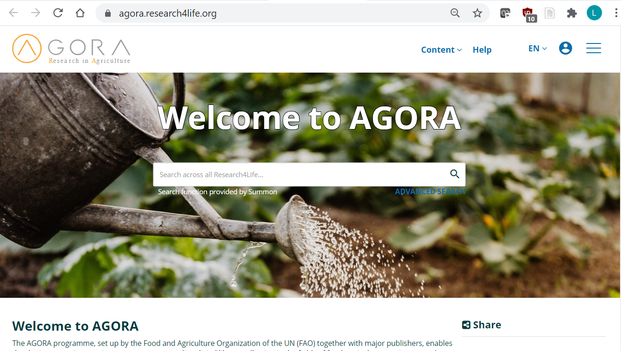
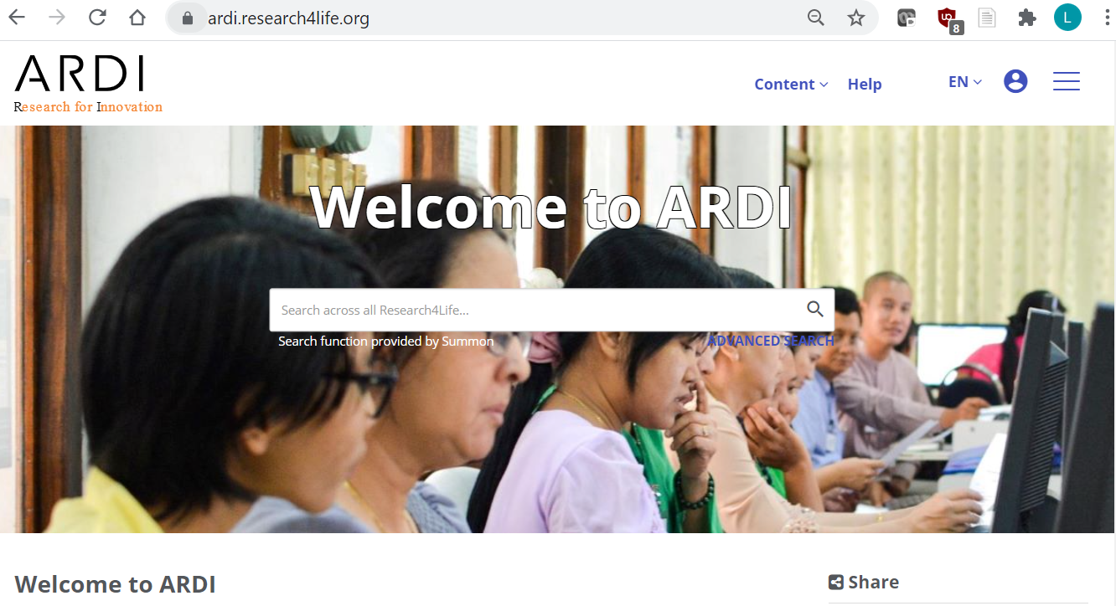
I]
صفحات بوابة المحتوى الرئيسية (لاحظ رمز تسجيل الدخول)
يركز هذا العرض التقديمي على بوابة المحتوى الموحد كما يمكن أيضًا استخدامه للتدريب على بوابة محتوى AGORA أو ARDI حيث تُعرض جميع بوابات المحتوى.

Slide 11
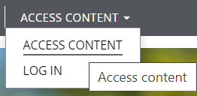
التحديث: اعتبارًا من يوليو ٢٠٢٢
تحتوي بوابة المحتوى الموحد على قائمة من الألف إلى الياء لصفحات المجلات والكتب وقواعد البيانات والمصادر المرجعية والمجموعات المجانية لمساعدة المستخدمين في العثور على مصدر معين.
اعتبارًا من يوليو ٢٠٢٢ ، عند إجراء بحث ، تُعرض النتائج المتاح عرضها فقط للمستخدم.
إذا رغب المستخدم في عرض قائمة بجميع مصادر "البحوث من أجل الحياة" Reaearch4life بما في ذلك تلك التي لا تتوفر في المؤسسة. لا تقم بتسجيل الدخول، بل انقر فوق الوصول إلى المحتوى Access Content على الشريط الأفقي لصفحة البحوث من أجل الحياة الرئيسية:
من قائمة الهامبرجر hamburger menu ، انقر على التقارير / قوائم العناوين Reports/Title Lists لتنزيل قوائم المجلات والكتب والمصادر المتاحة في مـؤسستك.

Slide 12
تسجيل الدخول المستمر
يوفر تسجيل الدخول المستمر ثلاث أشهر من التعرف على الجهاز الذي يتم استخدامه للاتصال بـ “البحوث من أجل الحياة” Reaearch4life من عنوان بروتوكول الإنترنت (IP address) المعتمد لإحدى مؤسسات البحوث من أجل الحياة Reaearch4life.
بمجرد تسجيل الدخول بنجاح من خلال عنوان بروتوكول الإنترنت (IP address) المعتمد ، يمكن للمستخدم إعادة الاتصال لمدة ثلاثة أشهر من نفس الجهاز والمتصفح دون الحاجة إلى إعادة كتابة اسم المستخدم وكلمة المرور ودون الحاجة إلى التواجد في الحرم الجامعي أو دون استخدام شبكة خاصة افتراضية (VPN).
إذا مسح المستخدم ملفات تعريف الارتباط على هذا الجهاز / المتصفح ، فسيتم فقد أو إنهاء تسجيل الدخول المستمر.

Slide 13
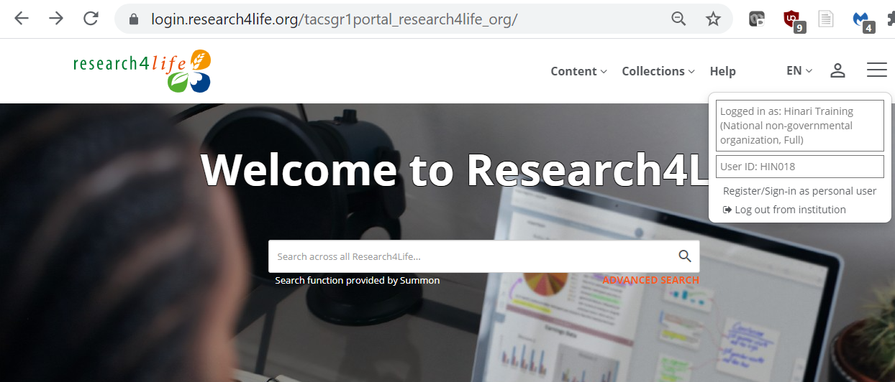
العرض الأولي لبوابة المحتوى الموحد
تعرض الصفحة الرئيسية رابط إلى مربع البحث الخاص بمحرك البحث summon الذي يرتبط بالاقتباسات والنص الكامل المتاح في مؤسستك.
انقر فوق رمز الشخص الموجود في الزاوية اليمنى العليا من صفحة تسجيل الدخول لفتح معلومات تسجيل الدخول – في حالة الدخول للحصول على مواد تدريب هيناري Hinari أو تسجيل الدخول غير الحكومي يتم تغيير الرمز.
لاحظ أنه بعد تسجيل الدخول إلى البوابة ، لا يمكنك "تسجيل الدخول كمستخدم شخصي" ؛ انظر الشريحتين ٢٩ و٣٠.

Slide 14
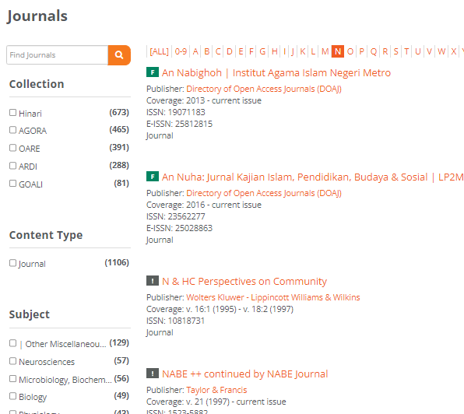
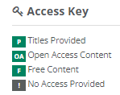
قائمة بجميع مصادر البحوث من أجل الحياة Research4life
بالنقر فوق الوصول إلى المحتوى ACCESS CONTENT من الشريط الأفقي للصفحة الرئيسية ، سيتم عرض جميع مصادر البحوث من أجل الحياة Reaearch4life بما في ذلك تلك التي لا يمكن الوصول إليها.
من القائمة N في مجموعة المجلات ، لاحظ Titles Provided “P” مقدمين، واثنين" !" No Access Provided حيث لا يوجد وصول متوفر للعناوين.
يجب تسجيل الدخول إلى البحوث من أجل الحياة - Reaearch4life للوصول إلى ما هو متاح في مؤسستك.

Slide 15
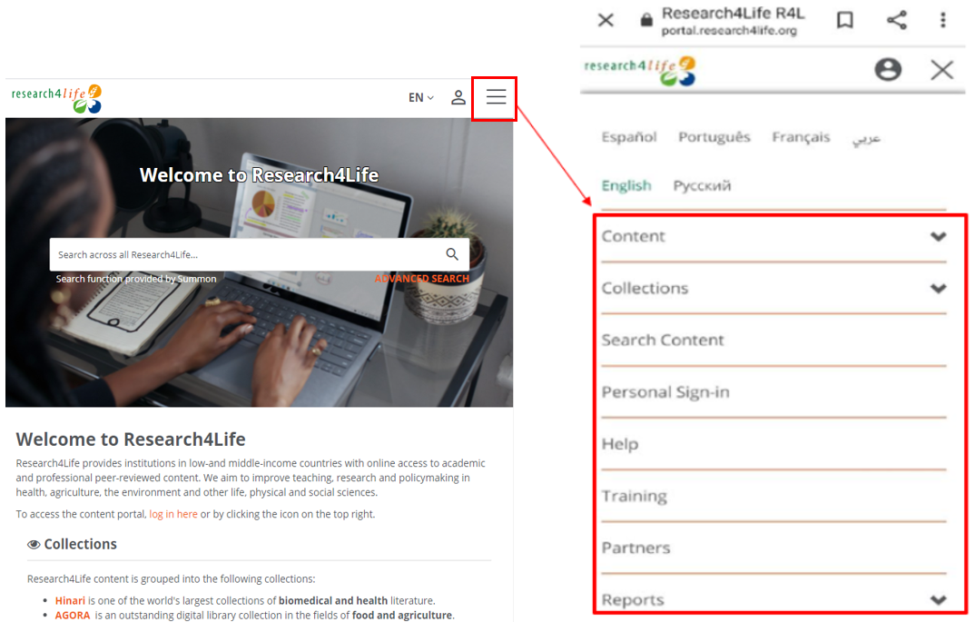
قائمة هامبرجرHambergur Menu : الوصول من خلال الهاتف المحمول
الشكل المجاور هو إصدار الهاتف المحمول لبوابة المحتوى الموحد.
في الصفحة الرئيسية انقر فوق رمز قائمة Hambergur Menu .
يتم سرد خيارات التصفح والبحث المتنوعة وغيرها من خيارات المحتوى وستتم مناقشتها في الشرائح اللاحقة.

Slide 16
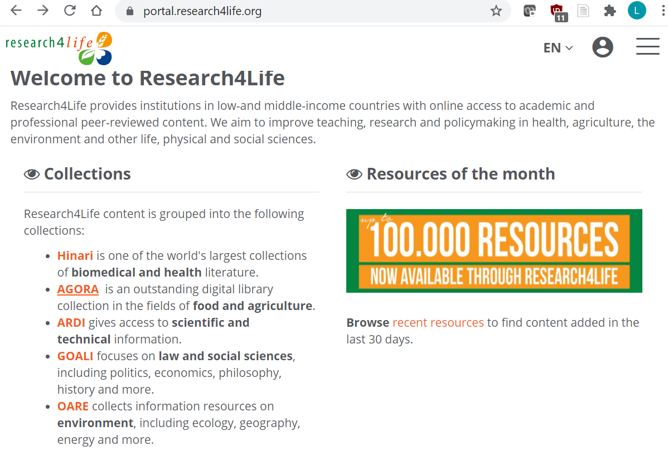
الوصول إلى مجموعات محددة من صفحة البوابة الرئيسية
بمجرد تسجيل الدخول ، قم بالتمرير لأسفل الصفحة الرئيسية حتى يتم عرض قائمة المجموعات
لاحظ الروابط إلى المجموعات الخمس.
بالنسبة إلى Hinari وGOALI وOARE سيتم عرض البرامج والمصادر المحددة من بوابة المحتوى الموحد.
بالنسبة إلىAGORA وARDI سيتم عرض بوابات المحتوى المستقلة. (انقر فوق ARDI )

Slide 17
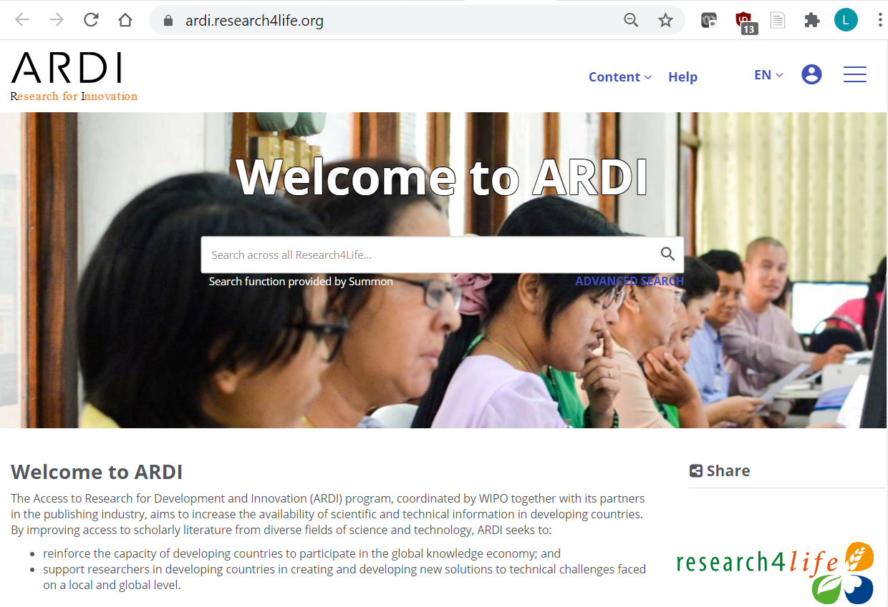
بوابة محتوى ARDI
المعروض هو بوابة محتوى ARDI.
تتشابه الخصائص وخيارات التصفح والبحث مع تلك الموجودة في بوابة المحتوى الموحد.
للعودة إلى بوابة المحتوى الموحد ، انقر فوق شعار “البحوث من أجل الحياة” Research4life.

Slide 18
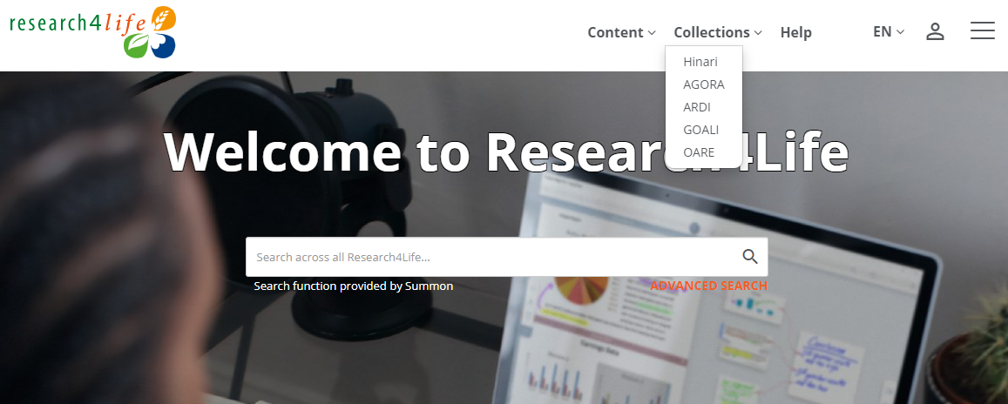
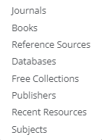
التصفح حسب المجموعات
في بوابة المحتوى الموحد ، تعرض الصفحة الرئيسية خيار المجموعات الخمس.
يمكن للمستخدمين الوصول إلى المصادر الخاصة بمجموعة معينة من خلال النقر على عنوان البرنامج. ومن ضمن الخيارات الرئيسية الأخرى هي المحتوى واللغة.
لاحظ أيضًا خيارات المحتوى واللغة.

Slide 19
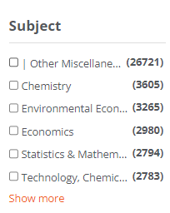
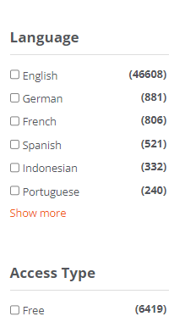
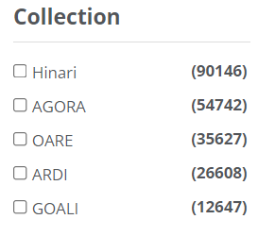
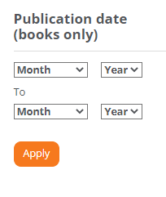
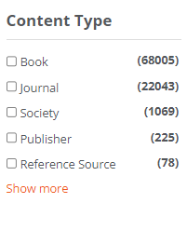
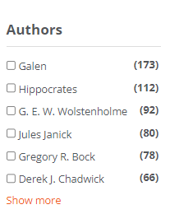
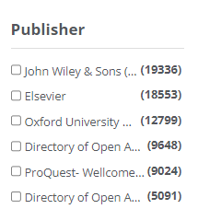
نظرة عامة على الترشيحات أوالفلاتر
إلى جانب القوائم المنسدلة للمحتوى Content، المجموعةCollection ، واللغة Language ، توجد معاملات تصفية مختلفة في العمود الأيسر للصفحة.
يمكن لهذه الخيارات تحسين البحث بشكل موسع - على سبيل المثال : المجلات مع موضوع محدد.
للحصول على أمثلة ، راجع الشرائح التالية.

Slide 20
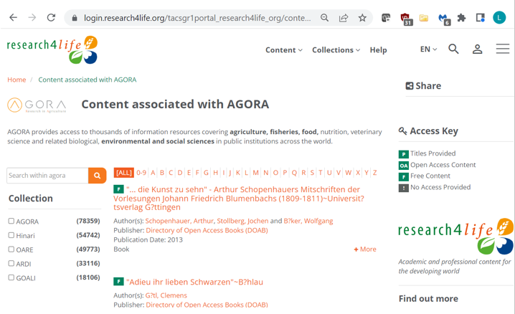
المجموعات: AGORA
بالنسبة لبرنامج AGORA ، تعرض الصفحة الأولية محتوى المجموعات Collections Content ونوعها Type وخيارات أخرى للبحث.
يعرض الرمز الموجود في الزاوية اليمنى العليا أداة البحث Summon
بيانات مفتاح الوصول Access Key توضح ما إذا كان العنصر المحدد متاحًا أم لا للمستخدم.
انقر فوق الصفحة الرئيسية Home لمسح البحث.
* لاحظ أن AGORA و ARDI لهما بوابات محتويات منفصلة.

Slide 21
البحث في قواعد البيانات: مطابق للمجلات والكتب والمصادر المرجعية والمصادر المجانية
بالعودة إلى بوابة المحتوى الموحد، انقر فوق قائمة المحتوى Content.
لاحظ خيارات المجلات والكتب والمصادر المرجعية وقواعد البيانات والمجموعات المجانية، والناشرين، والمصادرالحديثة والموضوعات.
انقر فوق قواعد البيانات - للوصول إلى جميع مصادر “البحوث من أجل الحياة” Research4life في هذه الفئة.

Slide 22
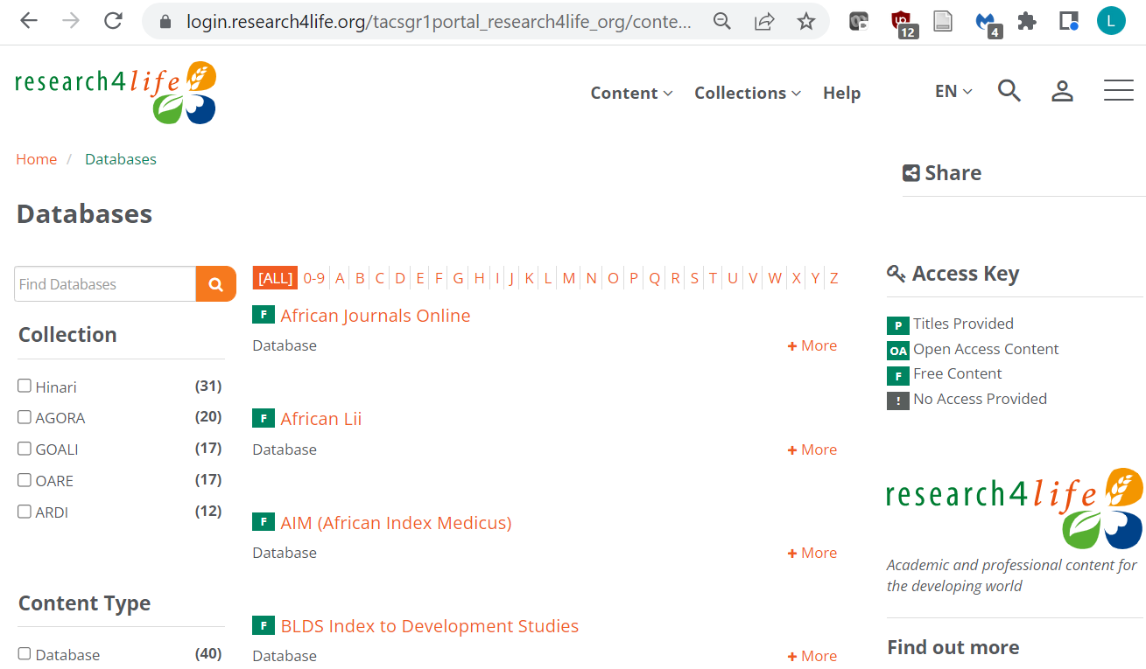
البحث في قواعد البيانات (تابع)
يتم سرد جميع قواعد بيانات “البحوث من أجل الحياة” Research4life بالترتيب الأبجدي - مع مجموع كلي ٤٣ قاعدة بيانات.
لاحظ أنه يمكنك تطبيق معاملات تصفية حسب المجموعة أوالناشر أواللغة أوالموضوع على قائمة قواعد البيانات.
يتم تنشيط أداة البحث Summon عن طريق النقر فوق رمزالعدسة المكبرة.
من خلال تسجيل الدخول إلى Summon عبر بوابة المحتوى الموحدة ، سيكون للمستخدم حق الوصول المباشر إلى جميع المواد المتاحة في المؤسسة.
راجع بيانات مفتاح الوصول Access Key - في هذه الحالة ، تحتوي جميع المصادر على الرمز P Title Provided.
لاحظ أن عرض بحث "مصادر المراجع" متطابق.

Slide 23
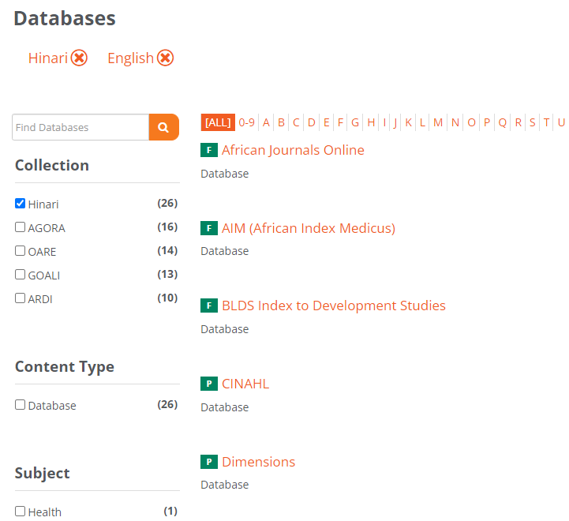
البحث في قواعد البيانات (تابع)
عند تطبيق فلترHinari واللغة الإنجليزيةEnglish على صفحة قواعد البيانات. تصبح نتائج البحث 26 مصدر معلومات.
قم بالتمرير لأسفل القائمة إلى رابط PubMed )قاعدة البيانات الطبية الحيوية الرئيسية) أو انقر فوق P
في أعلى الصفحة ، تمت الإشارة إلى معاملات تصفية Hinari والإنجليزية باللون الأحمر. لإزالة معاملات تصفية، انقر فوق X ؛ خلاف ذلك، تظل نشطة.

Slide 24
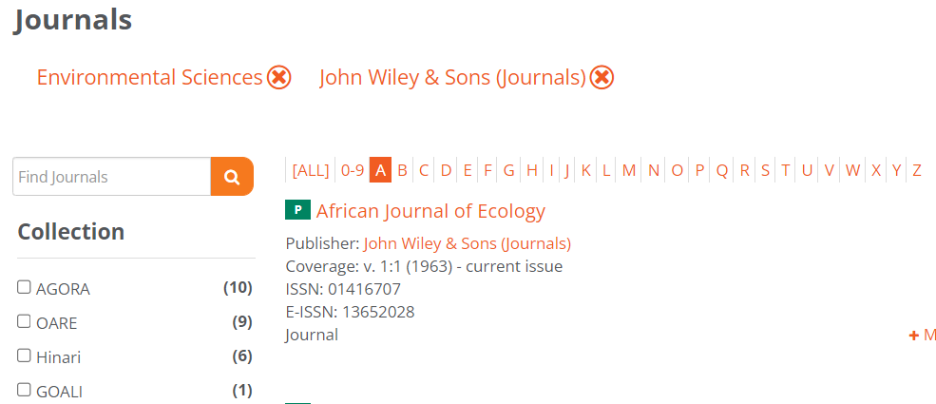
البحث في المجلات
من قائمة المحتوى Content ، تم فتح مجموعة المجلات. من فلاتر العمود الأيسر ، تم تنشيط العلوم البيئية (الموضوع) و John Wiley & Sons )الناشر) - المجموع عشر عناوين.
انقر على العنوان African Journal of Ecology للاتصال بمكتبة Wiley Online Library.
لاحظ مربع البحث عن المجلات حسب العنوان Find Journals وقائمة العناوين من الألف إلى الياء A-Z title list.
تذكر إلغاء تنشيط معاملات التصفية بالنقر فوق X.

Slide 25
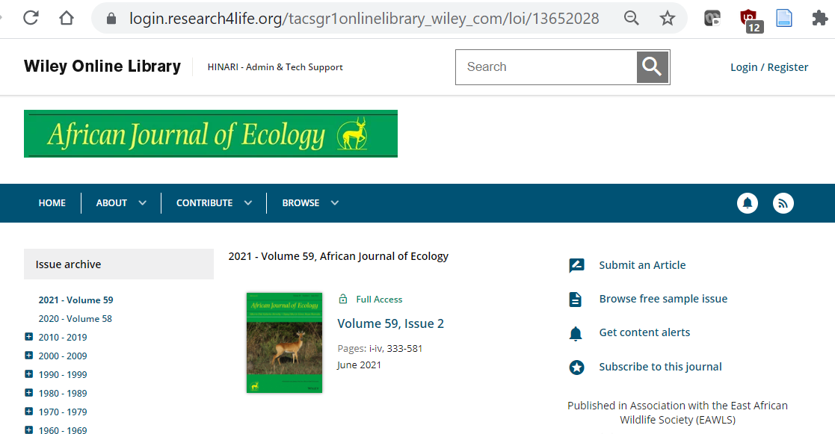
تابع البحث في المجلات
تم عرض مجلدات وأعداد مجلة African Journal of Ecology في مكتبة Wiley Online Library.
المجلد 50 الحالي ، الإصدار 2 ، أنقر فوق الرابط.
يتم عرض الإصدار / العدد المحدد الآن.
يرجى ملاحظة أن عملية فتح الكتب متطابقة.

Slide 26
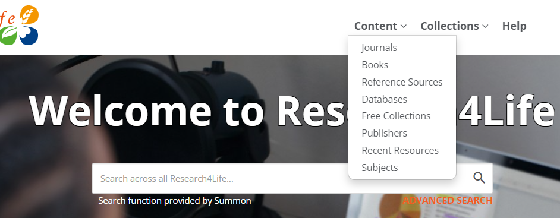
قواعد البيانات والمصادر المرجعية والمجموعات المجانية
في القائمة المنسدلة للمحتوى Content، لاحظ قوائم المصادر المرجعية
Reference Sources وقواعد البياناتData Bases والمجموعات المجانية Free Collections.
كما أيضا يشتمل على مصادر تخصصية محددة (على سبيل المثال، مؤشر البيئة، إحصاءات الزراعة والبيئة من أجل البيئة ؛ PubMed للصحة).
تتوفر أيضًا مصادر متعددة التخصصات مثل البحوث من أجل الحياة / Research4Life باحث جوجلGoogle Scholar ودايمنشينزDimensions وذا لينسThe Lens

Slide 27
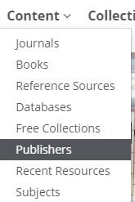
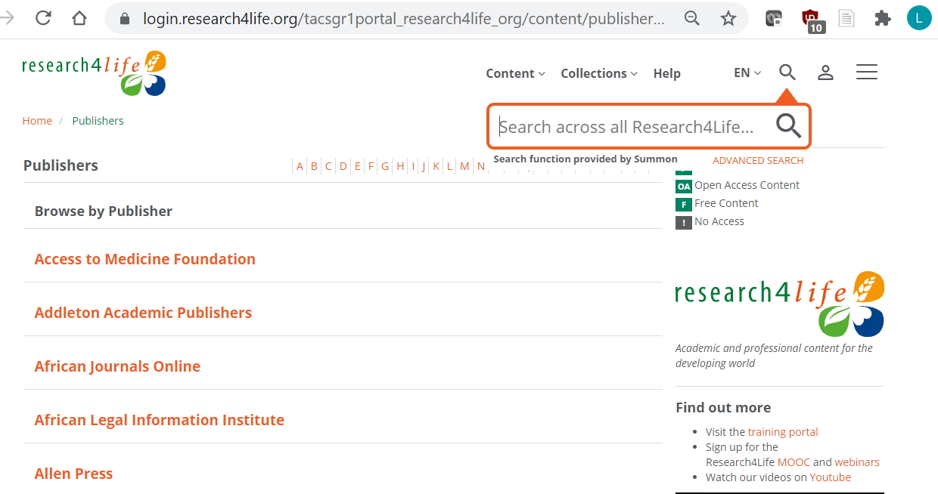
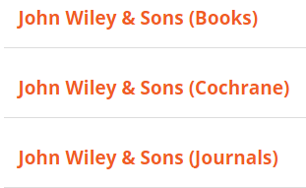
البحث عن الناشرين
من قائمة المحتوى Content، انقر على الناشرين Pblishers.
تحتوي صفحة الناشرين على قائمة العناوين من الألف إلى الياءA – Z List.
انقر فوق John Wiley and Sons
يقوم بعض الناشرين ذوي النماذج المتعددة بتجميع جميع العناوين معًا بينما يفضل البعض الآخر القوائم المنفصلة.

Slide 28
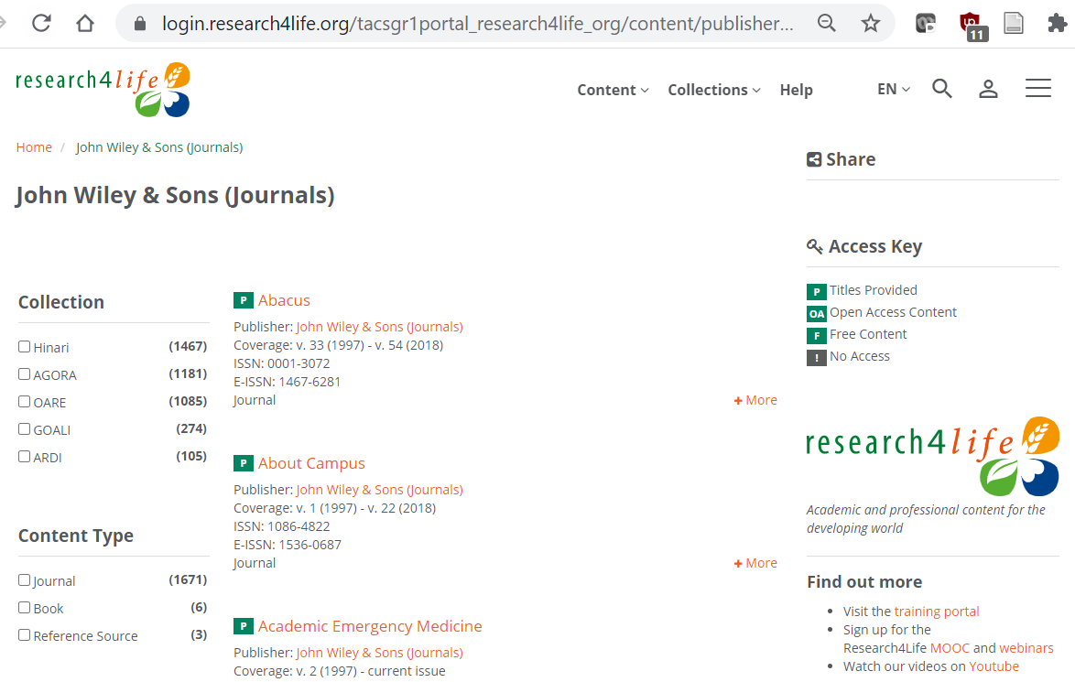
البحث عن الناشرين (تابع)
من قائمة الناشرين ، يتم عرض العناوين لـ John Wiley & Sons (المجلات).
من خلال النقر على العنوان ، يمكن للمستخدمين الوصول إلى محتويات المجلة.
يشير نوع المحتوىContent type إلى عدد المجلات والكتب والمصادر المرجعية وما إلى ذلك - من الناشر.

Slide 29
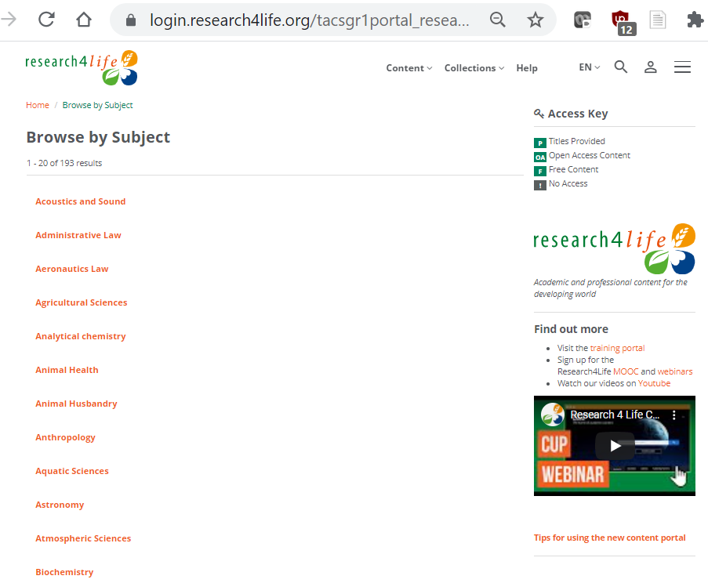
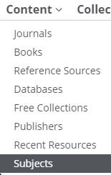
تصفح حسب الموضوعات
من قائمة المحتوى Content ، انقر قائمة فوق الموضوعات Subject .
المعروض هو عشرون موضوعًا من أصل ١٩٣ موضوعآ.
الموضوعات المدرجة هي التخصصات الموضوعية لجميع تخصصات البرامج.
يحتوي كل موضوع على قائمة “البحوث من أجل الحياة” Research4Life للكتب والمجلات التي تندرج تحت هذا الموضوع.

Slide 30
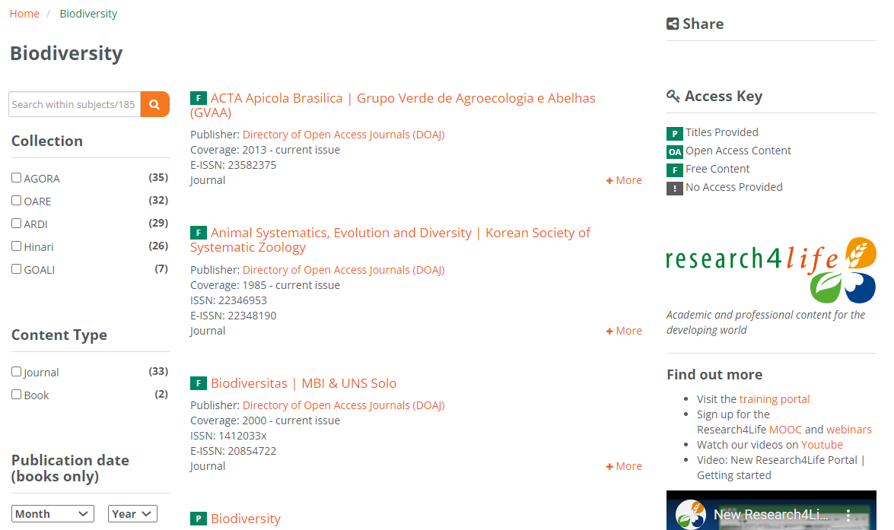
تابع التصفح حسب الموضوعات
تم فتح قائمة موضوع التنوع البيولوجي Biodiversity.
لاحظ أنه يمكن تطبيق الفلترة (المجموعة Collection ، نوع المحتوى Content Type ، إلخ).
مفتاح الوصول Access Key سوف يوضح ما إذا كانت المادة متوفرة في مؤسستك.

Slide 31
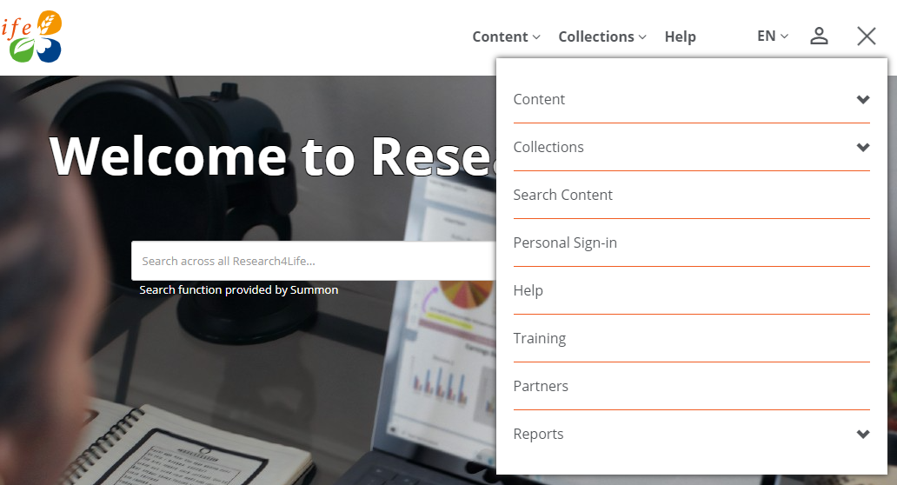
قائمة هامبرجرHamburger Menu أدوات إضافية
المعروض هو قائمة هامبرجر Hamburger Menu - يتم الوصول إليها من صفحة بوابة المحتوى الموحد الرئيسية.
الأدوات الإضافية الرئيسية هي:
محتوى البحث Search Content
تسجيل الدخول الشخصي Personal Sign-in
الشرائح اللاحقة هي نظرة عامة على هاتين الميزتين.
تبحث أداة محتوى البحث Search Content في عناوين المجلات والكتب في البحوث من أجل الحياة Research4Life بالإضافة إلى المؤلفين وليس النص ؛ انتقل إلى اداة البحثummon للبحث بالكلمات المفتاحية.

Slide 32
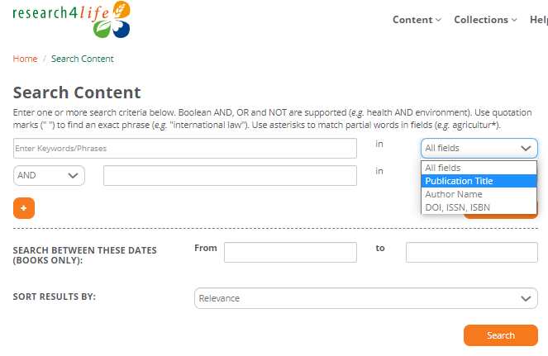
بحث المحتوى- ميزات الصفحة الأولية
من قائمة هامبرجر ، يتم عرض صفحة بحث المحتوى Search Content
معاملات البحث المنطقية Boolean logic والحقول fields وخيارات الفرز متوفرة Sort by options.
لاحظ الحقول # المحدودة - نوع المنشور، اسم المؤلف و محدد الكيان الرقمي DOI أو الترقيم الدولي الموحد للدوريات ISSN أو الترقيم الدولى الموحد للكتبISBM بالإضافة إلى جميع الحقول.
تبحث أداة بحث المحتوى Search Content في المجلة أو عناوين الكتب المتوفرة في "البحوث من أجل الحياة" Research4Life.

Slide 33
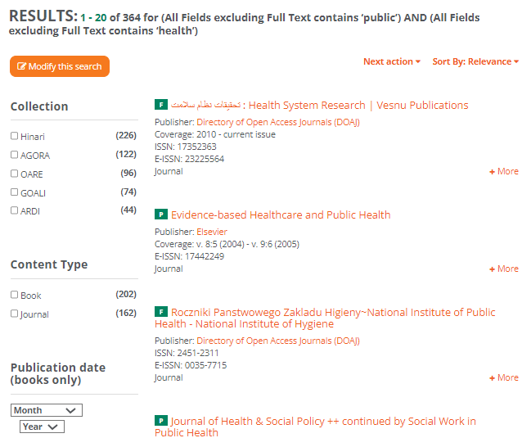
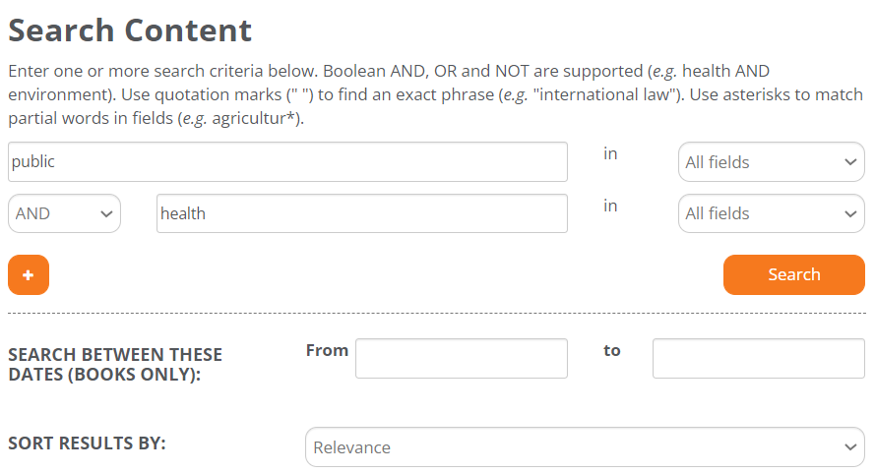
البحث عن الموضوع والنتائج (على سبيل المثال ، الجمهور والصحة)
اكتب public and health باستخدام All Fields كل الحقول وفرز النتائج حسب الصلة Relevance
يوضح الشكل الموجود على اليمين ٣٦٤ نتيجة - الأربعة الأولى منها عبارة عن مجلات ؛ على الرغم من توافر الكتب
لاحظ أن اثنين من عناوين P Titles Provided - واثنان من F - محتوى مجاني Free Content

Slide 34
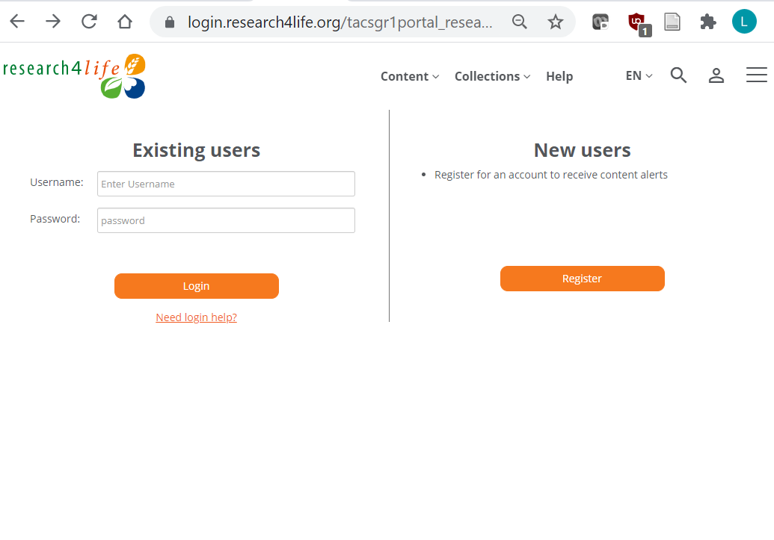
تسجيل الدخول الشخصي Personal Sign-in
بعد إكمال تسجيل الدخول المؤسسي ، افتح قائمة الهامبرجر hamburger menu وانقر على تسجيل الدخول الشخصي Personal Sign-in.
سيتم عرض خيارات المستخدمين الحاليين والمستخدمين الجدد.
بمجرد التسجيل وتسجيل الدخول ، سيتم عرض تسجيل الدخول الشخصي من خلال النقر على رمز الشخص.
تحتاج مساعدة تسجيل الدخول؟ استخدم هذا الرابط لاسم المستخدم أو كلمة المرور المنسية. الرابط متاح أسفل حقل تسجيل الدخول.

Slide 35
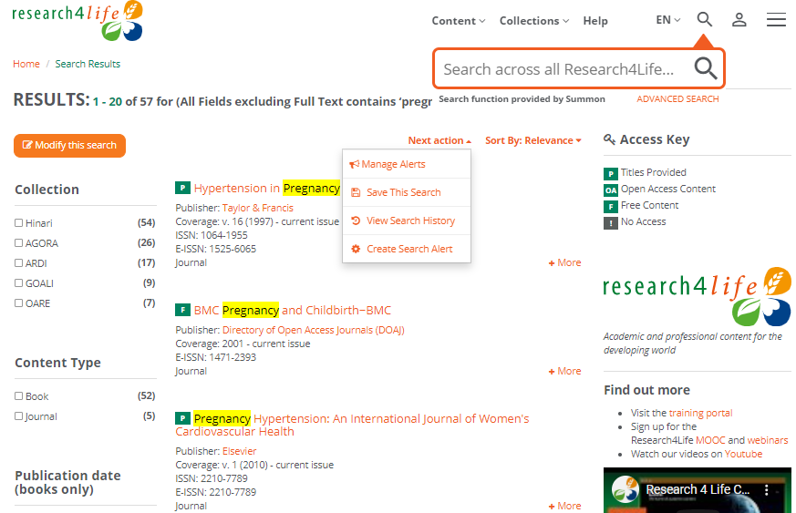
خيارات تسجيل الدخول الشخصي - بحث في المحتوى (ميزات الصفحة الأولية)
استخدم أداة بحث المحتوى Search Content من قائمة هامبرجر Hamburger Menu .
المعروض هو بحث تحت عنوان الحمل Pregnancy
من صفحة نتائج البحث Search Results ، انقر على القائمة المنسدلة الإجراء التالي Next Action لحفظ البحث ، يتم عرض محفوظات البحث View Search History أو إنشاء تنبيه للبحث Create Search Alert.
يمكن الاطلاع على عمليات البحث المحفوظة وما إلى ذلك ضمن ملفي الشخصي My profile من خلال النقر فوق
تذكر استخدام Summon للبحث عن الكلمات المفتاحية للمقالات وفصول الكتب وما إلى ذلك من المتاح في مؤسسات معينة.

Slide 36
البحث عبر”البحوث من أجل الحياة” Research4Life باستخدام أداة البحث Summon
تعرف أداة البحث Summon بمحرك بحث شبيه Google
يسمح للمستخدمين بتدقيق عمليات البحث للكلمات المفتاحية حسب نوع المحتوى وتاريخ النشر، والمجال ومصطلحات الموضوع واللغة.
يتم تخصيص نتائج بحث Summon إلى المادة التي يمنح الناشرون حق الوصول إليها في بلد معين ويتم ربطها بالنص الكامل.
راجع المعلومات التفصيلية في الدرس التدريبي 3.2 "Searching Across Research4Life Using Summon"
https://www.research4life.org/training/librarians-hub/

Slide 37
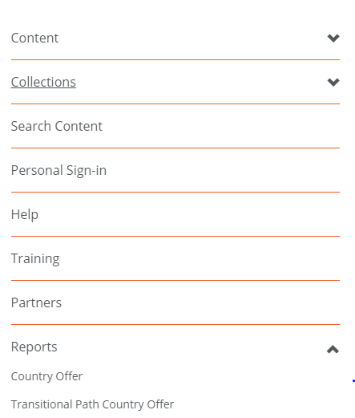
عرض الدولة Country Offer
للتحقق من المحتوى الذي منح الناشرون حق الوصول إليه في بلد معين وحسب نوع المؤسسة ،
افتح قائمة هامبرجر Hamberger Menu..
انقر فوق التقاريرReports.
ثم انقر فوق عرض البلد Country Offer.

Slide 38
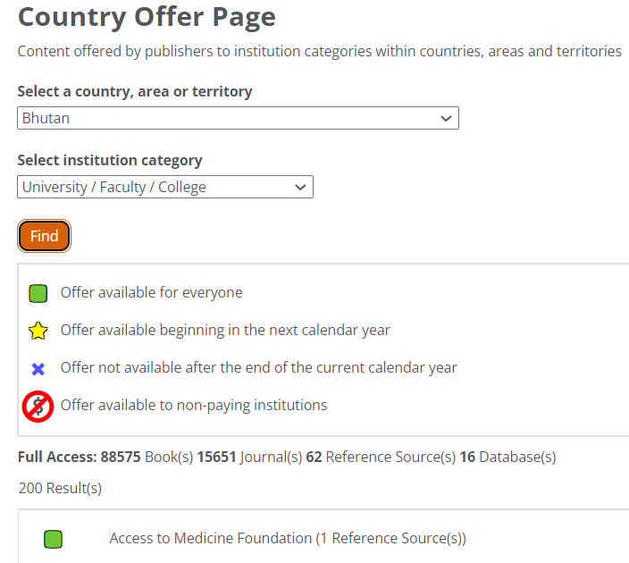
تابع عرض الدولة
المعروض هو صفحة عرض الدولة. من القائمة المنسدلة.
حدد دولة على سبيل المثال : بوتان Bhutan
حدد فئة مؤسسية على سبيل المثال :جامعة / كلية
انقر فوق بحث
لاحظ الكود المستخدم في القائمة الأبجدية التالية لناشري البحوث من أجل الحياة الذين يمنحون حق الوصول.
بالنسبة لبوتان ، إجمالي الوصول #s هو 88575 كتابًا و 15651 مجلة و 62 مصدرًا مرجعيًا و 16 قاعدة بيانات

Slide 39
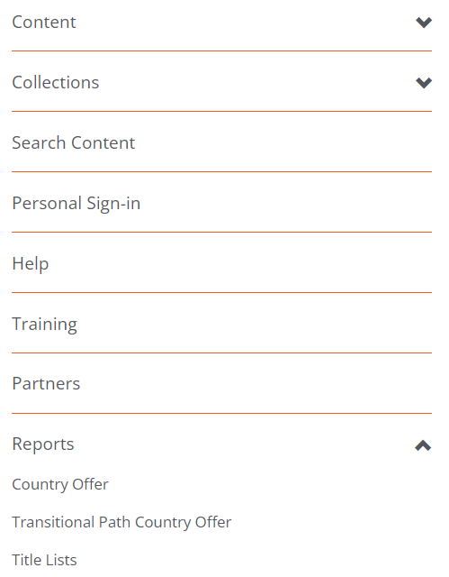
قوائم العناوين
لإنشاء قوائم العناوين ، انقر فوق قائمة هامبرجرHamburger Menu
انتقل لأسفل الصفحة
انقر فوق التقاريرReports وقوائم العناوين Title Lists
عند وصف مصادر البحوث من أجل الحياة Reserach4Life ستكون هذه القوائم مفيدة.

Slide 40
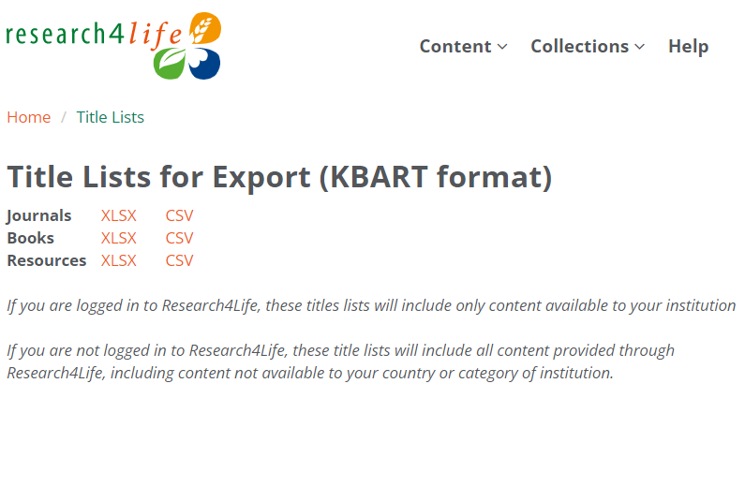
خيارات قوائم العناوين
يمكن تنزيل قوائم عناوين المجلات والكتب والمصادر من هذه الصفحة.
يمكن أن تكون القوائم إما للمحتوى المتاح في مؤسستك أو كل المحتوى المقدم من خلال برنامج البحوث من أجل الحياة.
خيارات التنسيق هي XLSX (Microsoft Excel Open XML) و) CSV قيم مفصولة بفواصل / ملف نصي يُحفظ بتنسيق جدول مهيكل)

Slide 41
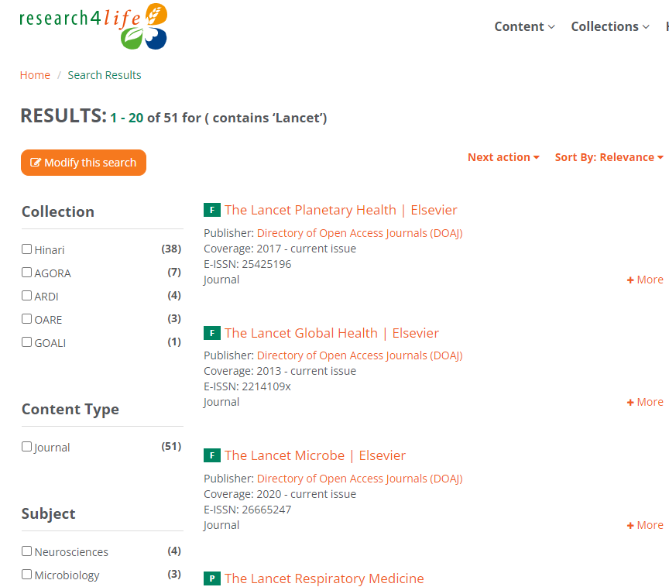
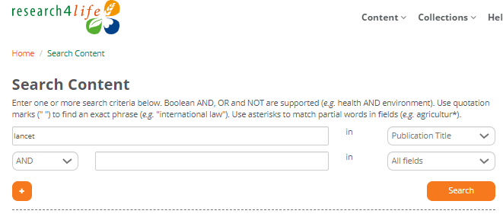
فتح وتنزيل ملف صيغة الملفات المنقولةpdf وتصدير الاقتباس - الوصول إلىThe Lancet عبر قائمة هامبرجر / بحث المحتوى)
LANCET من تصنيف حسب نوع المنشور / نتائج البحث
نتائج البحث - بخط عريض باللون الأصفر
12 نتيجة - انقر على القائمة الأولى

Slide 42
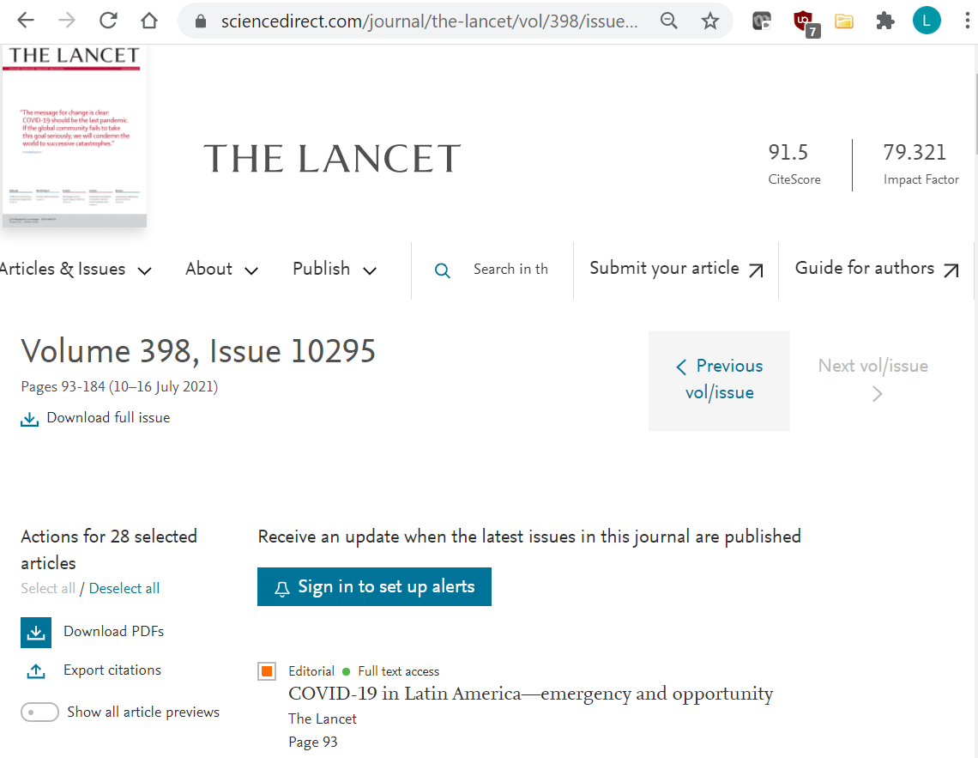
فتح ، تنزيل (تابع)
تم فتح المجلد الحالي من The Lancet عبر Science Direct من Elsevier.
اتبع التعليمات في الشرائح اللاحقة.

Slide 43
تنزيل مقال في مجلة من The Lancet
هناك خيارات لتنزيل ملف صيغة الملفات المنقولة PDF وحفظ المقال.
انقر فوق PDF لحفظ المقال على جهازك
انقر فوق خيار تصدير الاقتباسات - انظر الشريحة التالية

Slide 44
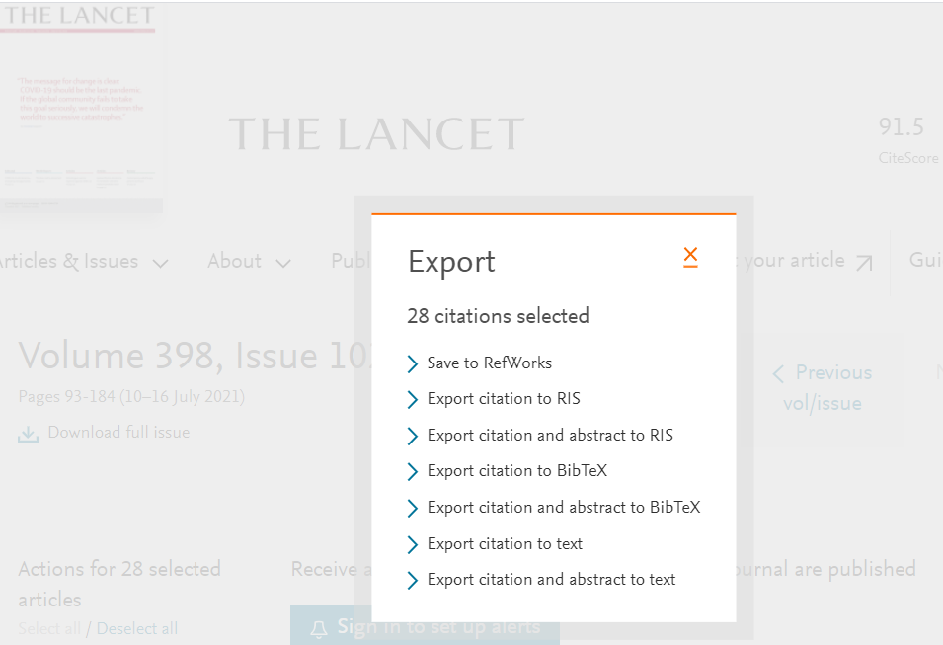
تصدير اقتباس من مجلة The Lancet
يتم عرض خيارات التصدير.
لاحظ الخيارات التالية:
حفظ في RefWorks
تصدير إلى RIS
تصدير إلى BibTeX
تصدير إلى نص Text
تحقق من البرنامج الببليوجرافي الخاص بك لتحديد الشكل المطلوب.

Slide 45
اكتشاف الأخطاء وإصلاحها والدعم
مشاكل شائعة؛
الوصول إلى المجلة يحتوي على رسالة منبثقة محظورة.
عدم تسجيل الدخول بشكل صحيح باستخدام اسم المستخدم / كلمة المرور الخاصين بالمؤسسة.
المجلات أو عناوين الكتب غير المدرجة في عرض الناشر.
مشاكل فنية في موقع الناشر.
ما يجب القيام به.
إذا تم تسجيل دخول المستخدم وكان لدى المؤسسة حق الوصول إلى العنوان المحدد ، فهذا يؤكد وجود مشكلة فنية في موقع الويب الخاص بالناشر. أبلغ عن هذه المشكلة إلى مكتب مساعدة "البحوث من أجل الحياة" Reserach4Life على r4l@research4life.org

Slide 46
اتصل بمكتب المساعدة
عند الاتصال بمكتب المساعدة ، يرجى استخدام قائمة التحقق التالية:
ما هو اسم مؤسستك وبلدك؟
ما هو اسم المستخدم وكلمة المرور اللذين تستخدمهما؟ (إذا أمكن)
هل تستخدم مؤسستك الوصول المستند إلى بروتوكولات الإنترنت IP إلى "هيناري" Hinari و"البحوث من أجل الحياة" Reserach4Life ؟
هل يمكنك تسجيل الدخول أو هل تلقيت رسالة "فشل في المصادقة"؟
هل تواجه مشاكل في الوصول إلى المحتوى الكامل أو مجلة أو كتاب معين؟
إذا كانت لديك مشكلة في الوصول إلى عنوان معين ، فيرجى كتابة اسم المجلة أو الكتاب.
يرجى تضمين لقطة شاشة (بما في ذلك عنوان (URL للخطأ الذي واجهته.

Slide 47
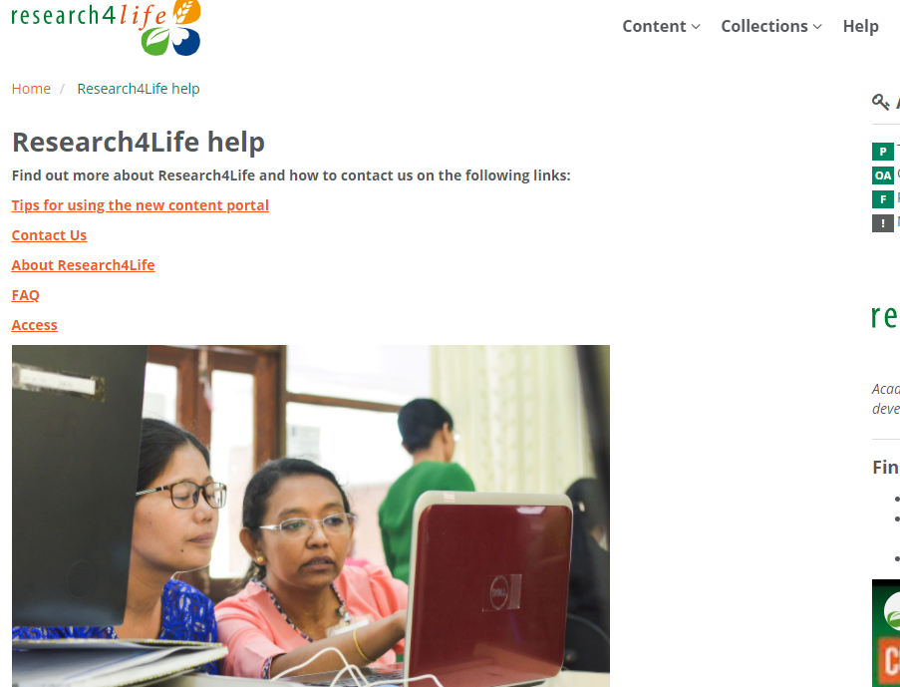
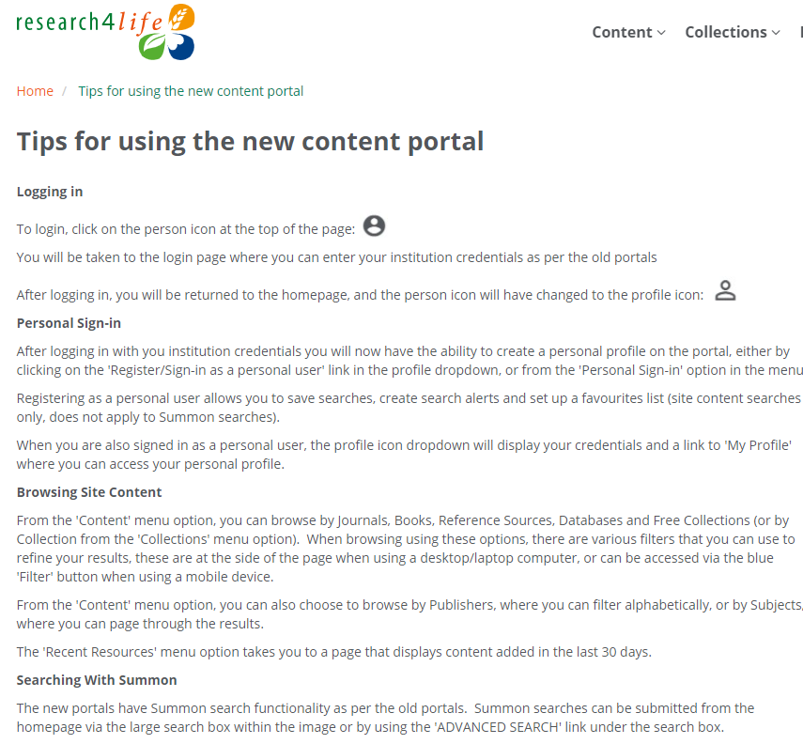
مصادر إضافية صفحة مساعدة بوابة “البحوث من أجل الحياة” Reserach4Life

Slide 48
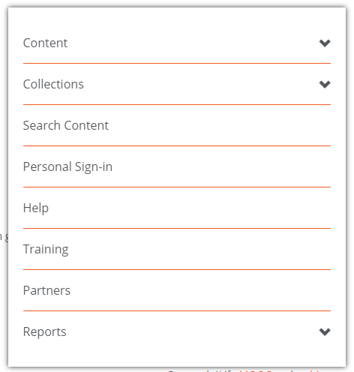
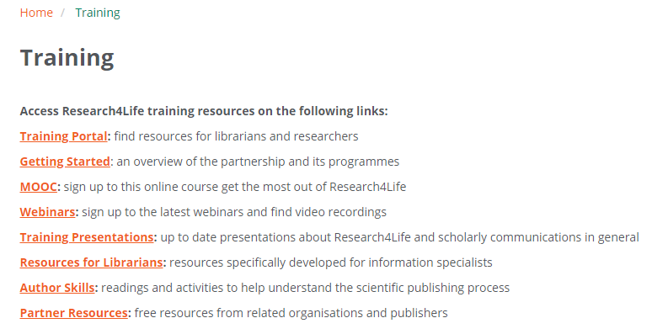
مصادر إضافية - بوابة تدريب البحوث من أجل الحياة
من قائمة هامبرجر Hamburger Menu ، يمكن للمستخدمين الوصول إلى بوابة تدريب "البحوث من أجل الحياة" Reserach4Life والعديد من الصفحات الأخرى بما في ذلك عروض التدريب التوضيحية.

Slide 49
الملخص
ركز هذا الدرس على الوصول إلى مصادر مجموعات "البحوث من أجل الحياة" Reserach4Life بواسطة بوابة المحتوى الموحد أو AGORA أو ARDI.
وضح هذا الدرس كيفية التصفح / البحث حسب المحتوى والمجموعات وقواعد البيانات والمجلات أو البحث عن المحتوى عبر جميع المجموعات.
غطى الدرس أيضًا مصادر إضافية متاحة عبر قواعد البيانات والمصادر المرجعية وقوائم المجموعات المجانية.
تمت أيضًا مراجعة كيفية تحديد ما منحه الناشرون حق الوصول في بلد معين / نوع مؤسسة عبر المحتوى الذي يقدمه الناشرون للمؤسسات داخل صفحة البلدان والمناطق والأقاليم.
تم تلخيص العديد من المصادر الإضافية من صفحة المساعدة ببوابة المحتوى وبوابة تدريب "البحوث من أجل الحياة" Reserach4Life.

Slide 50
أهداف التنمية المستدامة
تلتزم "البحوث من أجل الحياة" Research4Life بأهداف الأمم المتحدة للتنمية المستدامة.
تساهم "البحوث من أجل الحياة" Research4Life في عِقد الأمم المتحدة للعمل من خلال زيادة المشاركة البحثية من جنوب الكرة الأرضية.
تركز الخطة الإستراتيجية الأخيرة حتى عام 2030 على الإدماج والعدالة في مجتمع البحث العالمي، ودعم إنشاء كيان أكثر ثراءً من الأبحاث التي ستساعد على النهوض بأهداف التنمية المستدامة.
تقدم "البحوث من أجل الحياة" Research4Life لشركائنا ومستخدمينا وداعمينا الفرصة للمساهمة في إنشاء التنوع، وبيئة بحثية شاملة وعادلة للجميع.

Slide 51
أهداف التنمية المستدامة (تابع)
يسمح هيكلنا الفريد بين القطاعين العام والخاص بالعمل بشكل فعال بما يتماشى مع الهدف رقم 17 من أهداف التنمية المستدامة: الشراكة من أجل أهداف التنمية المستدامة ودعم مجتمع المستفيدين لدينا كمستهلكين ومنتجين للبحوث الهامة والنهوض بهدف رقم 10 من أهداف التنمية المستدامة : تقليل أوجه عدم المساواة داخل البلدان وفيما بينها.
في حين أن أنشطة البحوث من أجل الحياة تدعم بشكل مباشر وغير مباشر جميع أهداف التنمية المستدامة مثل الصحة الجيدة والرفاهية ، والقضاء على الجوع ، والمياه النظيفة والصرف الصحي ، والصناعة ، والابتكار والبنية التحتية ، والسلام والعدالة ، فإن "البحوث من أجل الحياة" Research4Life يتماشى بشكل وثيق مع الهدف رقم 4 من أهداف التنمية المستدامة: التعليم الجيد؛ وهو أمر أساسي لإنشاء عالم يسوده السلام والازدهار والهدف رقم 5 من أهداف التنمية المستدامة: المساواة بين الجنسين لتحقيق تمكين جميع النساء والأطفال.

Slide 52
أنت مدعو إلى ...
قم بزيارتنا على www.research4life.org
اتصل بنا على r4l@research4life.org
تعرف على مواد التدريب الأخرى [www.research4life.org/training]
اشترك في النشرة الإخبارية. Research4L [www.research4life.org/newsletter]
تحقق من مقاطع فيديو Research4Life [https://bit.ly/2w3CU5C]
تابعنا على Twitter @ r4lpartnership و Facebook @ R4Lpartnership

Slide 53
لمزيد من المعلومات حول Research4Life
www.research4life.org
r4l@research4life.org
"البحوث من أجل الحياة" هو شراكة بين خمس برامج عامة وخاصة:

